Slide 1

Министерство Здравоохранения Забайкальского края
ГАУЗ « Краевая больница №4»
г. Краснокаменск
Здоровый образ жизни современной женщины
Разработали презентацию:
Акушерка высшей квалификационной категории женской консультации перинатального центра КБ №4:
Лапердина Татьяна Владимировна
Акушерка высшей квалификационной категории женской консультации перинатального центра КБ №4:
Зубова Виктория Александровна
Акушерка высшей квалификационной категории женской консультации перинатального центра КБ №4:
Иванченко Елена Игоревна.
Россия. Забайкальский край. Город Краснокаменск

Slide 2

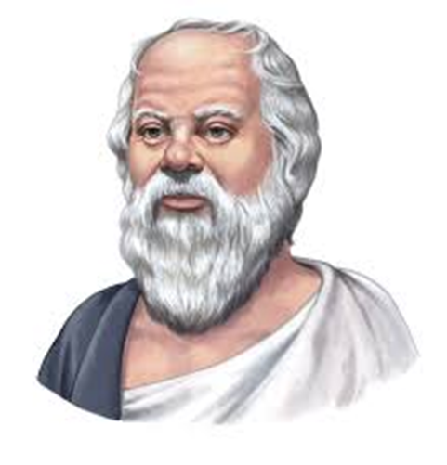
«Если человек сам следит за своим здоровьем, то трудно найти врача, который бы знал лучше полезное для его здоровья, чем он сам»
Сократ

Slide 3

Вы когда-нибудь задумывались, какую цель ставит перед собой человек, ведя здоровый образ жизни?
Правильно – прожить до глубокой старости, сохранив при этом ясность мыслей и здравый рассудок.
Добиться этого можно соблюдая основные правила здорового образа жизни: правильное и здоровое питание, физические упражнения, устойчивое состояние нервной системы, плодотворный труд, отказ от вредных привычек и т.д.
1.
Тезис 2

Slide 4
Говоря о здоровом образе жизни, хочется подчеркнуть его значимость для женского здоровья. Немного перефразировав всем известную фразу, скажу, что женское здоровье – это здоровье нации.
Ведь во многом от женщины зависит насколько будет здоров её ребенок, какую генетику он передаст своим детям, а те своим.
Конечно, можно списать нежелание заняться своим здоровьем на сумасшедший ритм жизни. Мол, кручусь, как белка в колесе, когда там думать о здоровом образе жизни. Кто хочет – ищет возможности, а кто не хочет – причины.

Slide 5

Современный стиль жизни — это
здоровые привычки,
здоровые приоритеты,
здоровый имидж и
здоровый образ жизни

Slide 6

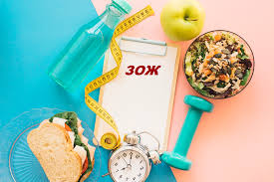
ЗДОРОВЫЙ ОБРАЗ ЖИЗНИ — это
добрые дела
крепкая семья
правильное питание
двигательная активность
общественная активность
отказ от вредных привычек
умение справляться со стрессом
постоянство во взаимоотношениях
стабильная трудовая деятельность, занятость
уважение и доброжелательность к окружающим

Slide 7

Здоровый образ жизни связан с выбором стиля жизни в отношении здоровья, что предполагает определенный уровень культуры.
Здоровье — это физическая выносливость и хорошее самочувствие, радостное настроение и оптимизм, уверенность в завтрашнем дне и достижении поставленных целей.
Здоровье в значительной степени зависит от самого
человека. Каждый должен работать над собой, чтобы
забота о своем здоровье стала повседневной нормой
жизни.

Slide 8
А ведь если разобраться, то не так уж и много времени потребуется, чтобы любить себя, уважать себя, боготворить себя.
Не надо начинать с понедельника. Если трудно сразу внести резкие изменения в привычный уклад жизни, делайте это постепенно.
Первая составляющая здорового образа жизни — правильное питание.
Правильное питание — это не контроль калорий и бесконечные диеты, это полноценный рацион, в котором должны присутствовать следующие продукты: мясо, злаки, молочные продукты, фрукты, овощи, орехи. Избегать нужно только «вредных» булочек, шоколадок, сладких газировок и полуфабрикатов.

Slide 9
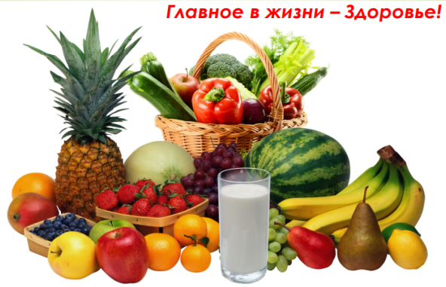
Основные правила правильного питания:
Не сидите на монодиетах. Если есть необходимость – устраивайте разгрузочные дни или поголодайте денек.
Откажитесь от алкоголя, уменьшите потребление сладостей и жиров, а вот овощам, фруктам и продуктам, богатым витаминами – зеленый свет.
Избавьтесь от перекусов на работе и дома. Если нет возможности полноценно пообедать, всегда можно съесть йогурт, выпить бутылочку кефира, съесть яблоко или банан.
Выходите из-за стола с чувством легкого недоедания.
Исключите поздние ужины и еду «под телевизор».

Slide 10


Slide 11

Вторая составляющая здорового образа жизни — физические упражнения.
Если на посещение спортзала нет ни времени, ни денег, его можно заменить утренней зарядкой, которая по-прежнему остается актуальной для тех, кто ведет здоровый образ жизни.
Несколько простых правил поддержания себя в хорошей физической форме:
Устраивайте перед сном 20 минутную медленную ходьбу на свежем воздухе.
Начинайте утро с зарядки.
Не засиживайтесь.
Больше ходите пешком и т.д.

Slide 12

Третьей составляющей здорового образа жизни – является репродуктивное здоровье.
Охрана репродуктивного здоровья – это совокупность факторов, методов, процедур и услуг которые оказывают поддержку репродуктивному здоровью и содействуют благосостоянию семьи или отдельного человека и путем профилактики и решения проблем, связанных с репродуктивным здоровьем.

Slide 13
Охрана репродуктивного здоровья –одна из приоритетных задач государства
На фоне трансформации сексуального поведения и низкого уровня гигиенических знаний женщины и девушки делают аборты примерно в 60% случаях наступления беременности. На высоком уровне остаётся показатель случаев ИППП , в том числе ВИЧ.
Это негативно сказывается на репродуктивном здоровье населения, и на генофонде нации в целом. В настоящее время взросление подростков происходит раньше, чем у предыдущих поколений. При этом личность не достигает психосоциальной зрелости и значительно позже достигает экономической независимости.
В сложившихся условиях охрана репродуктивного здоровья приобретает особую актуальность и должна рассматриваться в единой связи с просвещением в вопросах репродуктивного поведения и здоровья населения.
Работа с подростками, детьми, родителями в области полового воспитания является одним из актуальных направлений , осуществление которого позволит сохранить нравственное и физическое здоровье молодого поколения.

Slide 14
Здоровый образ жизни и нервная система:
Спите не менее 7-8 часов, стараясь ложиться и просыпаться в одно и тоже время без будильника.
С вечера готовьте всё необходимое, что потребуется утром – так вы избавите себя от спешки и нервозности.
Ставьте более реалистичные цели и достигайте их не впадая в депрессию от неудач.
Уделяйте достаточно внимание личной гигиене, гигиене помещения, одежды и обуви.
Соблюдайте равноценный режим работы и отдыха.
Мыслите позитивно, получайте от жизни положительные эмоции и дарите их окружающим.
Ведите активную социальную жизнь – занимайтесь любимым делом, спортом, путешествуйте, встречайтесь с интересными людьми.
Добивайтесь своей цели небольшими шагами, не надо стремиться изменить все сразу.

Slide 15

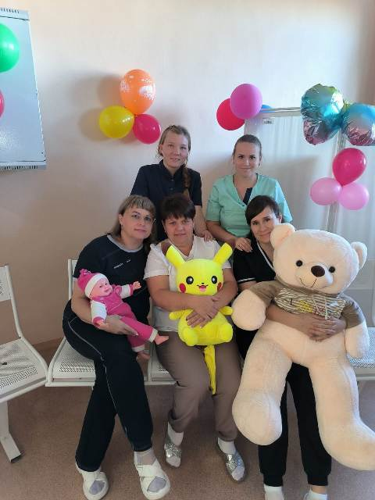
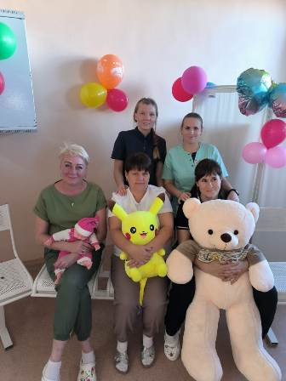
Здоровый образ жизни – это не волшебная палочка, мгновенно исполняющая желание, а огромный, но приятный труд, который обязательно увенчается успехом в виде крепкого здоровья и шикарной фигуры.
Если вы только мечтаете о красивом и стройном теле, крепком здоровье и искоренении вредных привычек, не медлите – переходите от мечты к её воплощению.
Ведите здоровый образ жизни и пусть ваше отражение в зеркале радует вас с каждым днем все больше и больше.

Slide 16
Человек — высший продукт земной природы.
Но для того чтобы наслаждаться сокровищами природы,
человек должен быть здоровым, сильным и умным.
Чем более подвигается наука в изучении причин болезни,
тем более выступает то общее положение, что
предупреждать болезни гораздо легче,
чем лечить их.
Здоровье — дороже золота.
Будьте здоровы!

